Slide 1
도서 관리 웹 구축
91416105 도지현
1
사용자 등록/인증
2
마이 페이지
3
도서 대출/반납 관리
4
Q&A

Slide 2
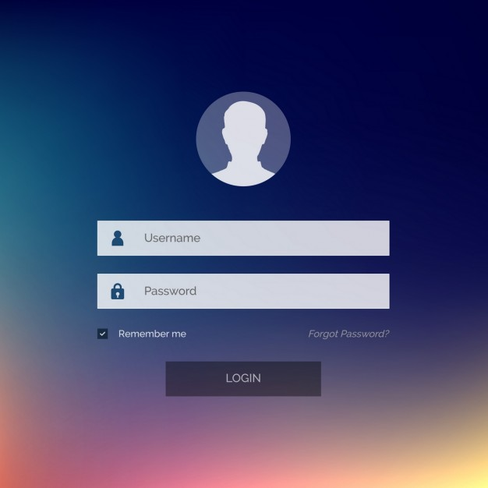
사용자 등록/인증
MongoDB(mLab) 활용
PW 암호화 저장
JWT 토큰 인증 사용

Slide 3
마이 페이지
MY PAGE
사용자의 개인정보 출력
INFO
INDEX
도서 대출 기록 조회
MANAGEMENT
LOGOUT
대출중인 도서 연장

Slide 4
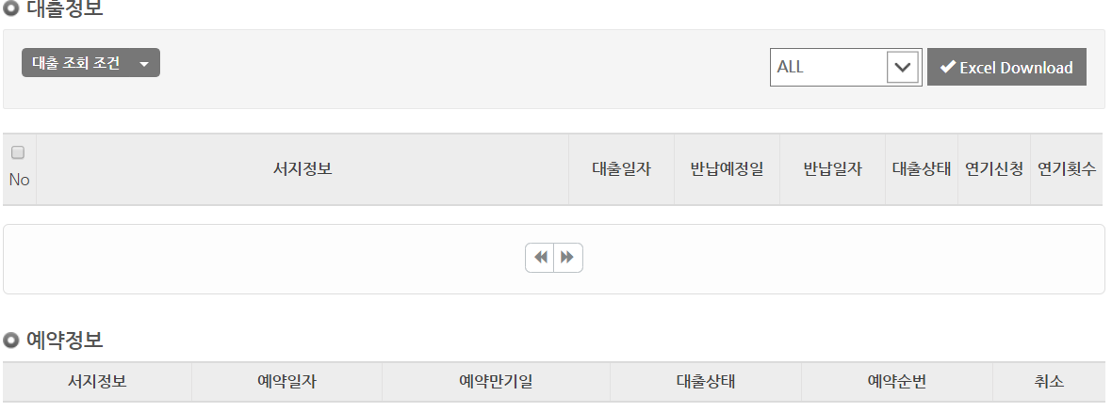
도서 대출/반납 관리
소장 도서 검색 기능
도서 대출 예약 기능

Slide 5
Q&A

